Slide 1
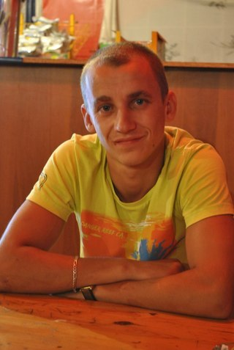
Народився 03.02.1990 року. Навчався у Бережанській ЗОШ I-III ступенів №2. У школі був стараним і допитливим учнем. З 2007 року здобував знання у БАТІ та Донецькій юридичній академії . За покликом серця з 29.08.2014р з честю захищає кордони нашої Вітчизни.
Труфин Валентин Давидович

Slide 2
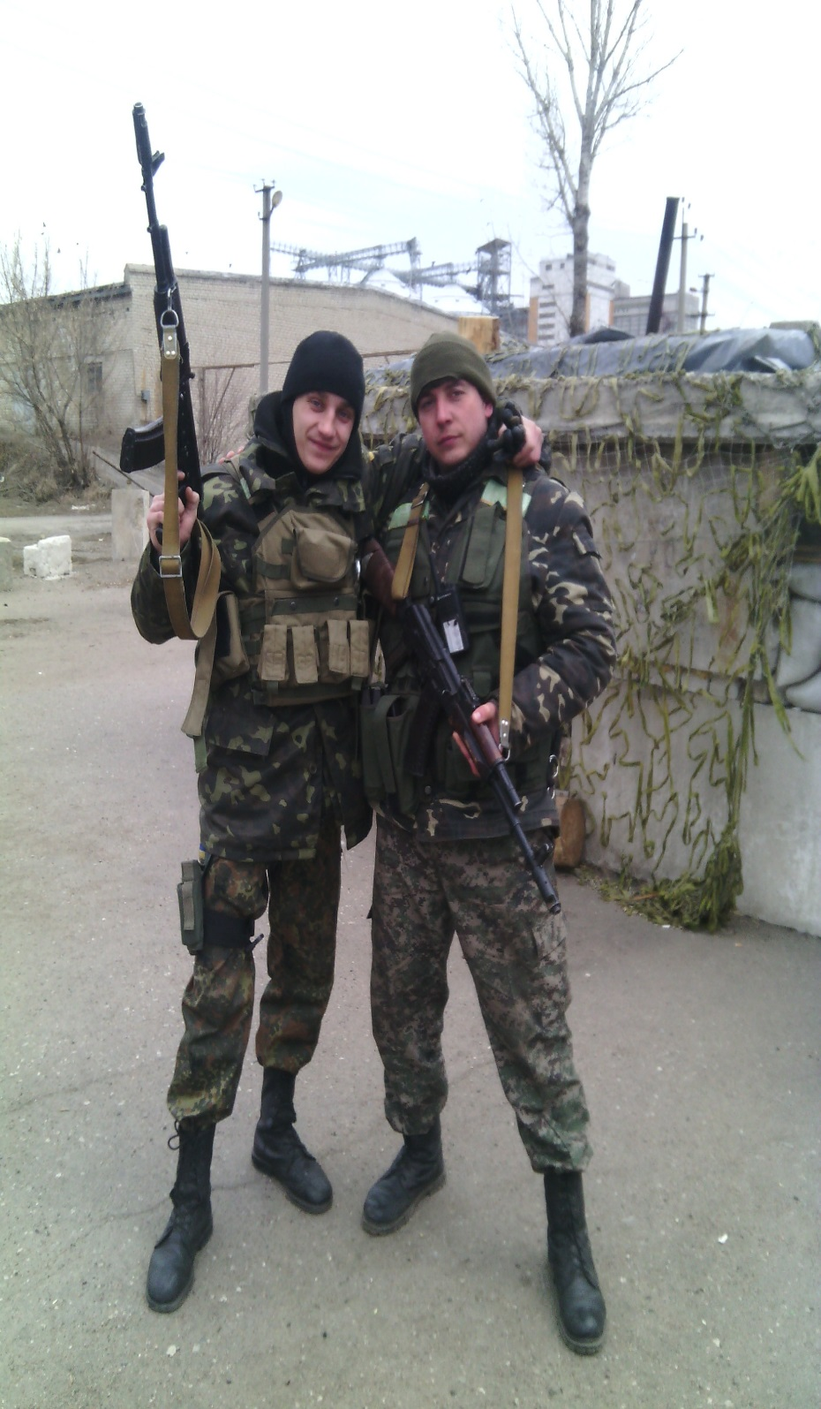
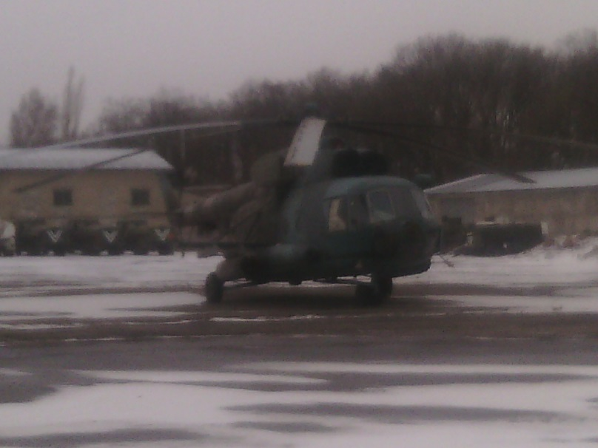
.
Тримайтесь,братики!Ми з вами У цей страшний,болючий час. Ви стали нам захисниками, Ми молимось щиро за вас. Вертайтесь,рідненькі,живими! Хай янголи вас захищають, Своїми крилами святими Від куль ворожих закривають.

Slide 3
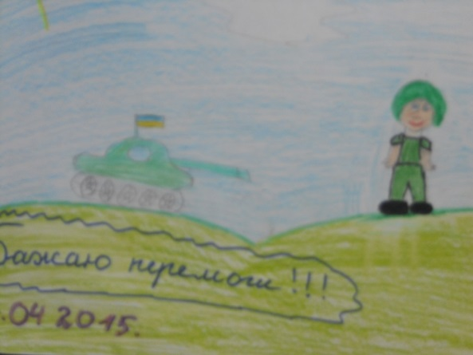
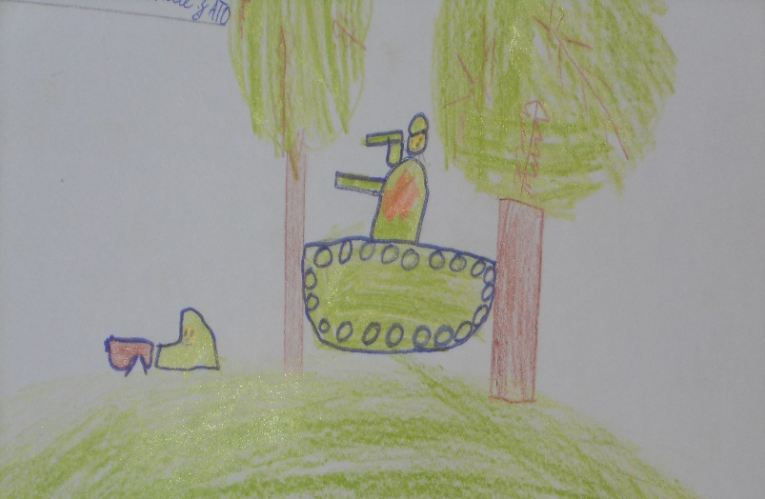
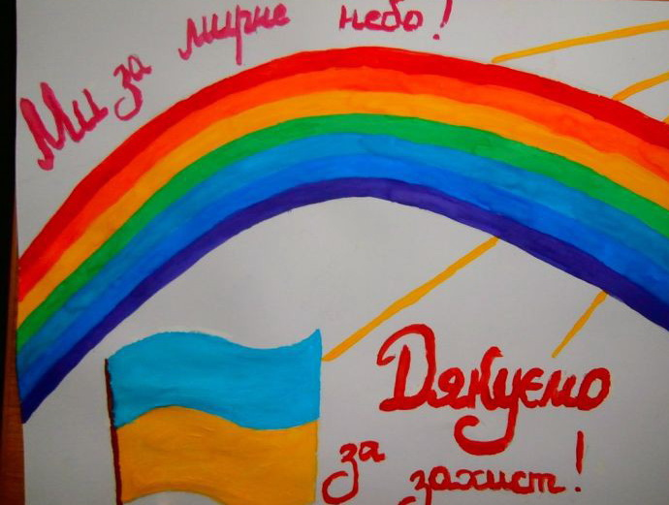
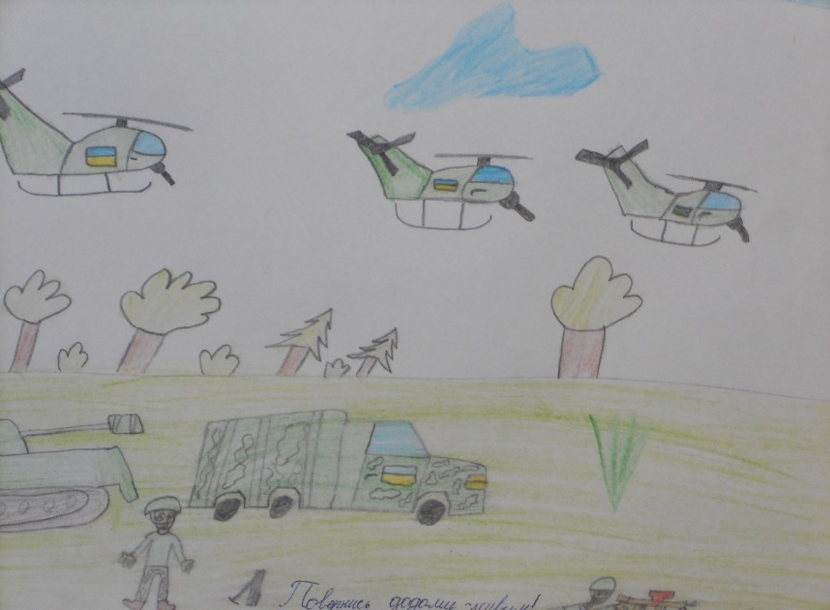
Звертаюсь до тебе,мій мужній солдате! Я хочу у мирній країні лиш жити, Щоб всі посміхались: і мама, і тато. Свою Україну ми будем любити! А ти повертайся живим і здоровим, Чекаємо тебе на нашій землі.

Slide 4
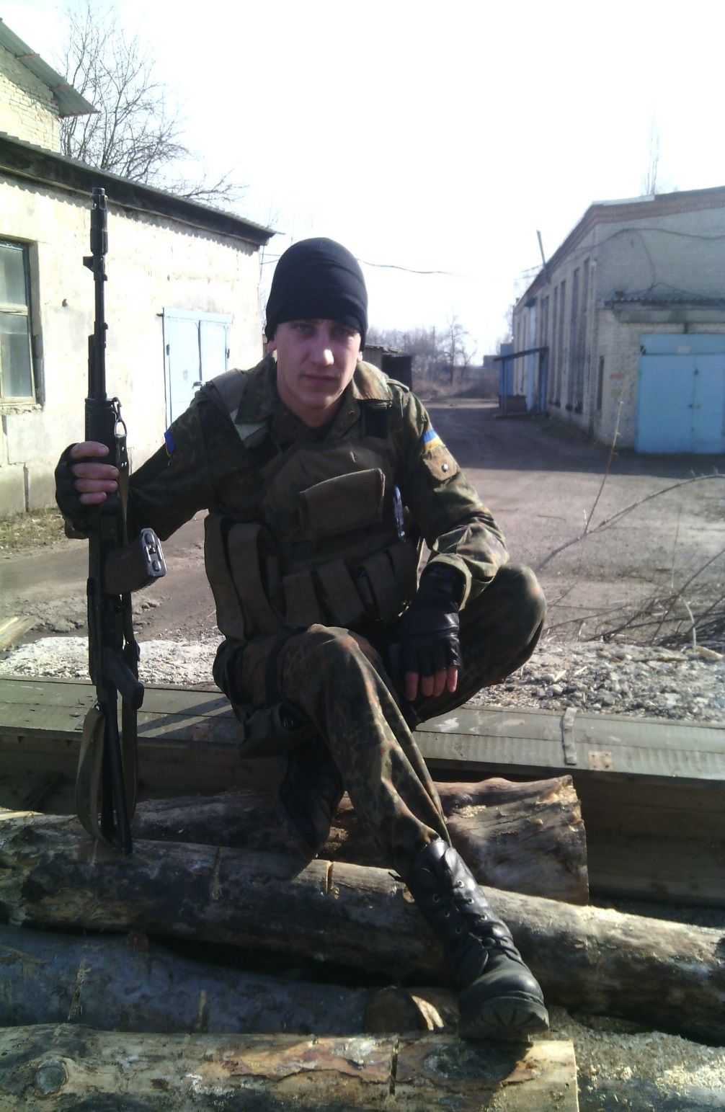
Коли закінчиться війна розжарена від бомб земля – воскресне. Ти знімеш з себе автомат, герою, бронежилет і … І не секрет для всіх тепер ти – великий воїн і солдат…

